Slide 1
Xamarin Forms 5
Marco Milani

Slide 2
SPONSOR

Slide 3
Agenda
Presentazione
The old monkey
Nuovo ecosistema .net
Intro Xamarin Forms
Xamarin Forms 5
MAUI
Esempio

Slide 4



CHI SONO
Marco Milani
Tech Lead pso Giuneco srl
Xamarin Certified Mobile Developer
Microsoft Solution Developer (MCSD) Web
Microsoft Specialist (MS) @ Programming HTML5 Javascript and CSS3,
Microsoft Certified Professional (MCP)

Slide 5


CHI SONO
Xam.Zero
Xam.Forms.GraceAlert
Xam.RMessage (iOS)
Xam.WheelPicker (Droid)
Xam.RKNotificationHub (iOS)
Xam.PayPal.iOS
Xam.PayPal.Droid
Xam.DCAnimationKit (iOS)
Xam.Droid.SimpleCropView (iOS)

Slide 6
THE OLD MONKEY
Iniziato nel 2001, il progetto Mono è stata la prima iniziativa verso un framework multipiattaforma e open-source per applicazioni .NET.
Xamarin nasce nel 2011 estendendo il multipiattaforma a Android e iOS (MonoDroid e MonoTouch)
Mono può funzionare in modalità JIT puro, misto AOT/JIT o AOT, a seconda delle esigenze della piattaforma o dell'utente.
Notes:
Mobile Profile MONO PCL Standard Library. Difficoltà dev target universal.
Our vision is to allow developers to reuse their engine and business logic code across all mobile platforms and swapping out the user interface code for a platform-specific API.
Unlike Mono applications, Xamarin.iOS "Apps" are compiled down to machine code targeted specifically at the Apple iPhone and iPad.^{[85]} This is necessary because the iOS kernel prevents just-in-time compilers from executing on the device.

Slide 7
THE OLD MONKEY
Xamarin Forms viene introdotto nel 2014 permette di utilizzare sottoinsiemi di controlli portatili che sono mappati ai controlli nativi di Android, iOS e Windows Phone (successivamente UWP)

Slide 8
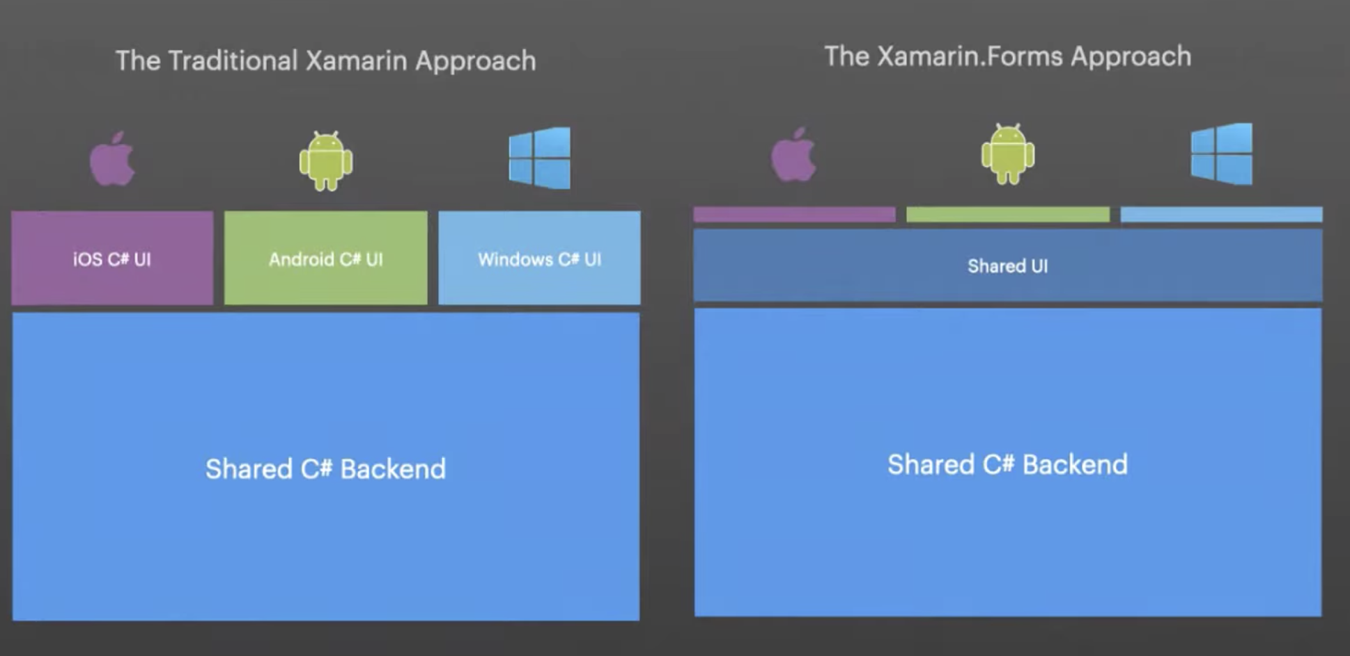
Xamarin Forms

Slide 9
THE NEW MONKEY
Nel 2016 Xamarin viene acquisita da Microsoft rendendo il prodotto gratuito e accelerando lo sviluppo di Xamarin Forms
Recentemente è stato introdotto un nuovo motore di esecuzione e una nuova modalità di esecuzione in Mono - un interprete.
Ha permesso di portare esecuzione dinamica del codice su piattaforma iOS,
Ha permesso di implementare Hot Reloading e Hot Restarting.
Ha permesso di distribuire un piccolo runtime (WebAssembly,)

Slide 10
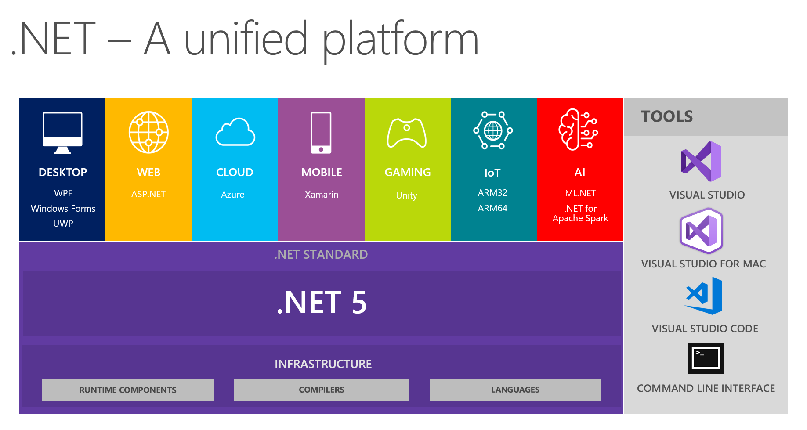
Nuovo ecosistema .NET

Slide 11

Posso usare .NET 5 con Xamarin?

Slide 12
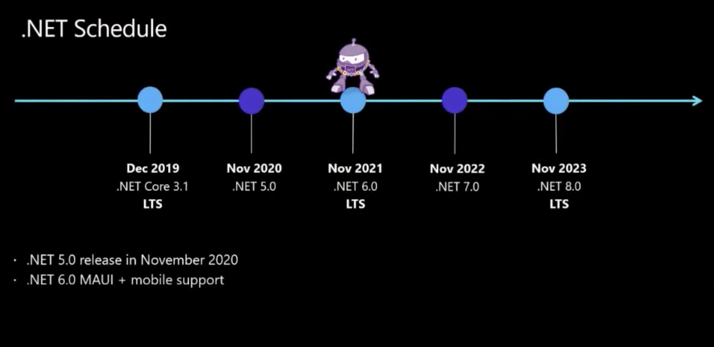
.NET Road

Slide 13
Caratteristiche di Xamarin Forms
MVVM
XAML
Extensible Application Markup Language
Extensible Avalon Markup Language
Avalon era il nome del Progetto WPF
AvaloniaUI (https://github.com/AvaloniaUI/Avalonia)
Binding Library
Utilizzo di librerie native
Custom Renderer

Slide 14
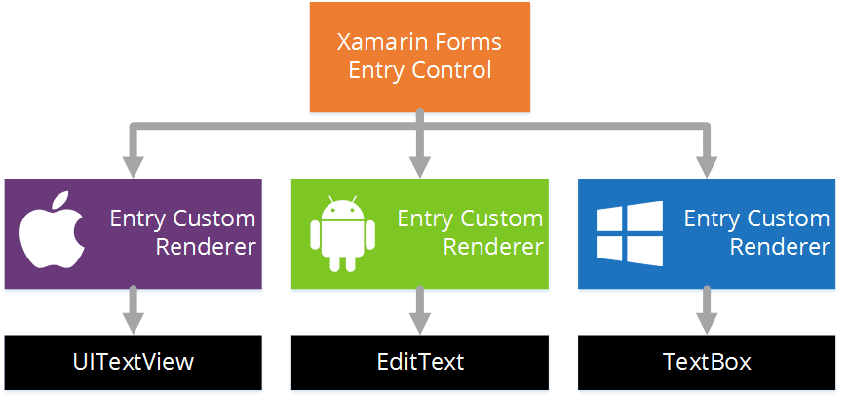
Custom Renderer

Slide 15
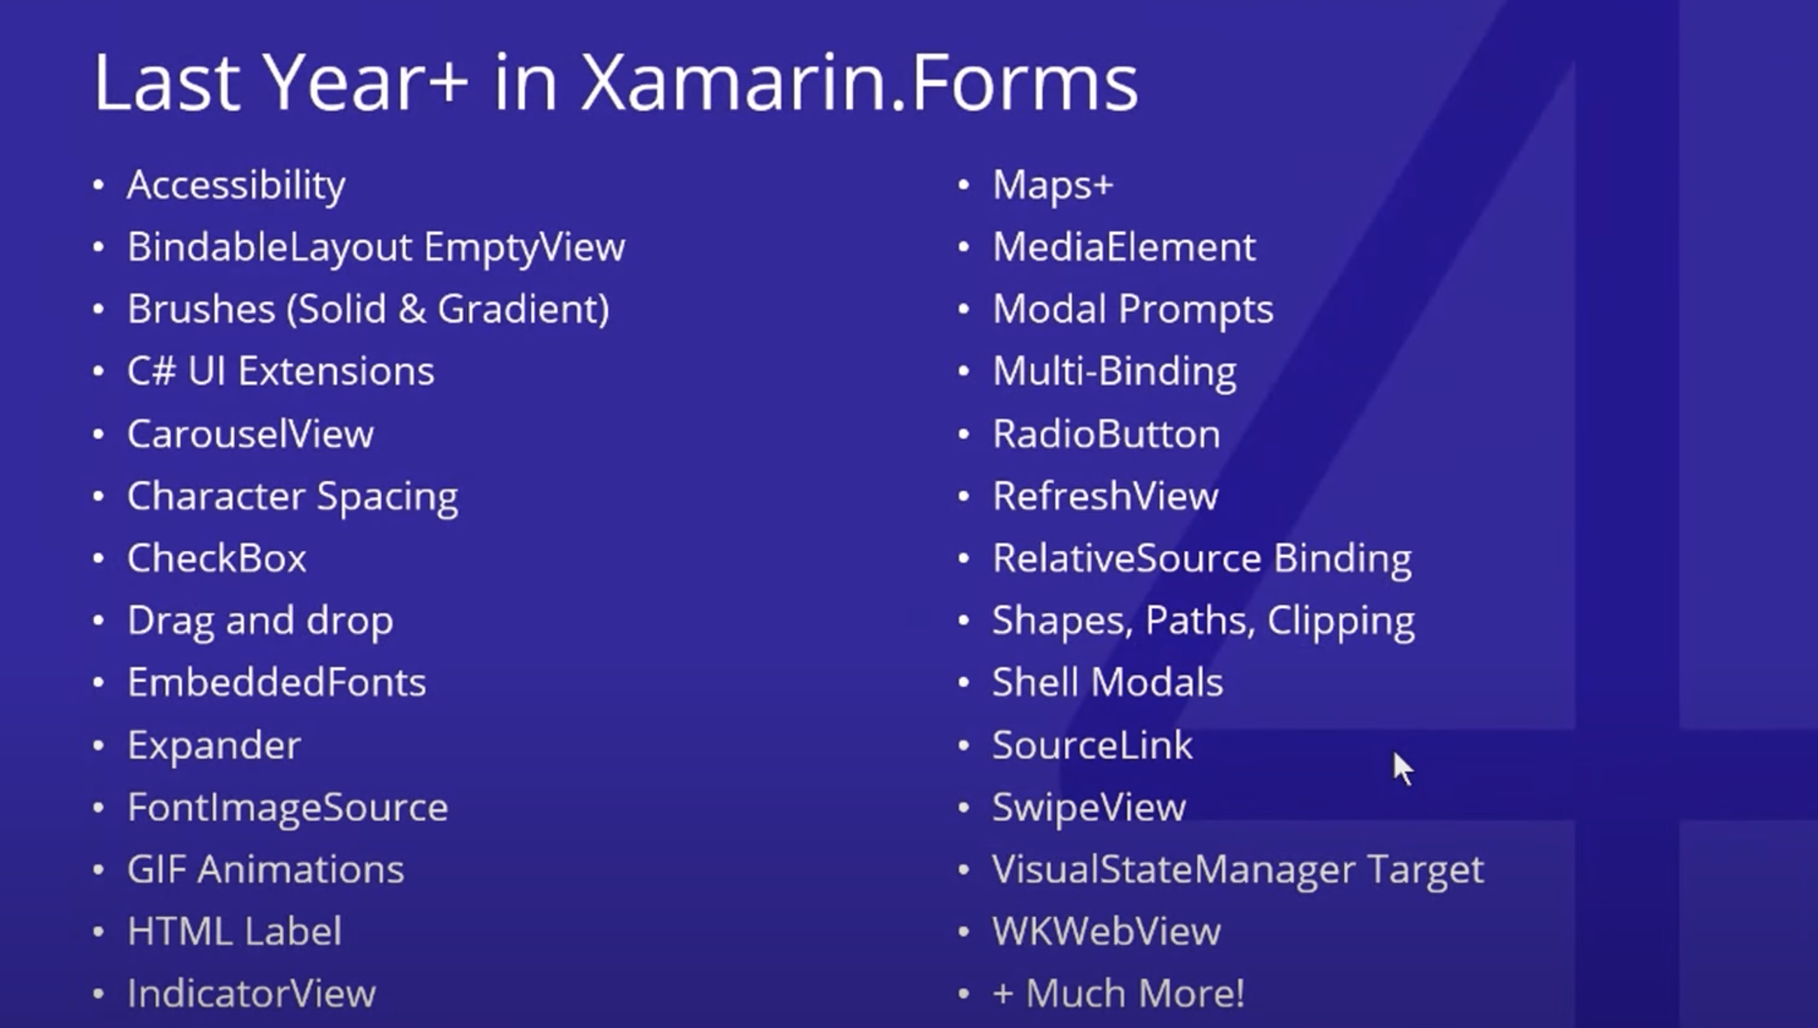

Slide 16
Experimental in Xamarin Forms
Brushes (Solid & Gradient)
C# UI Extensions
CarouselView
Drag and drop
Expander
MediaElement
RadioButton
Shapes, Paths, Clipping
SwipeView

Slide 17
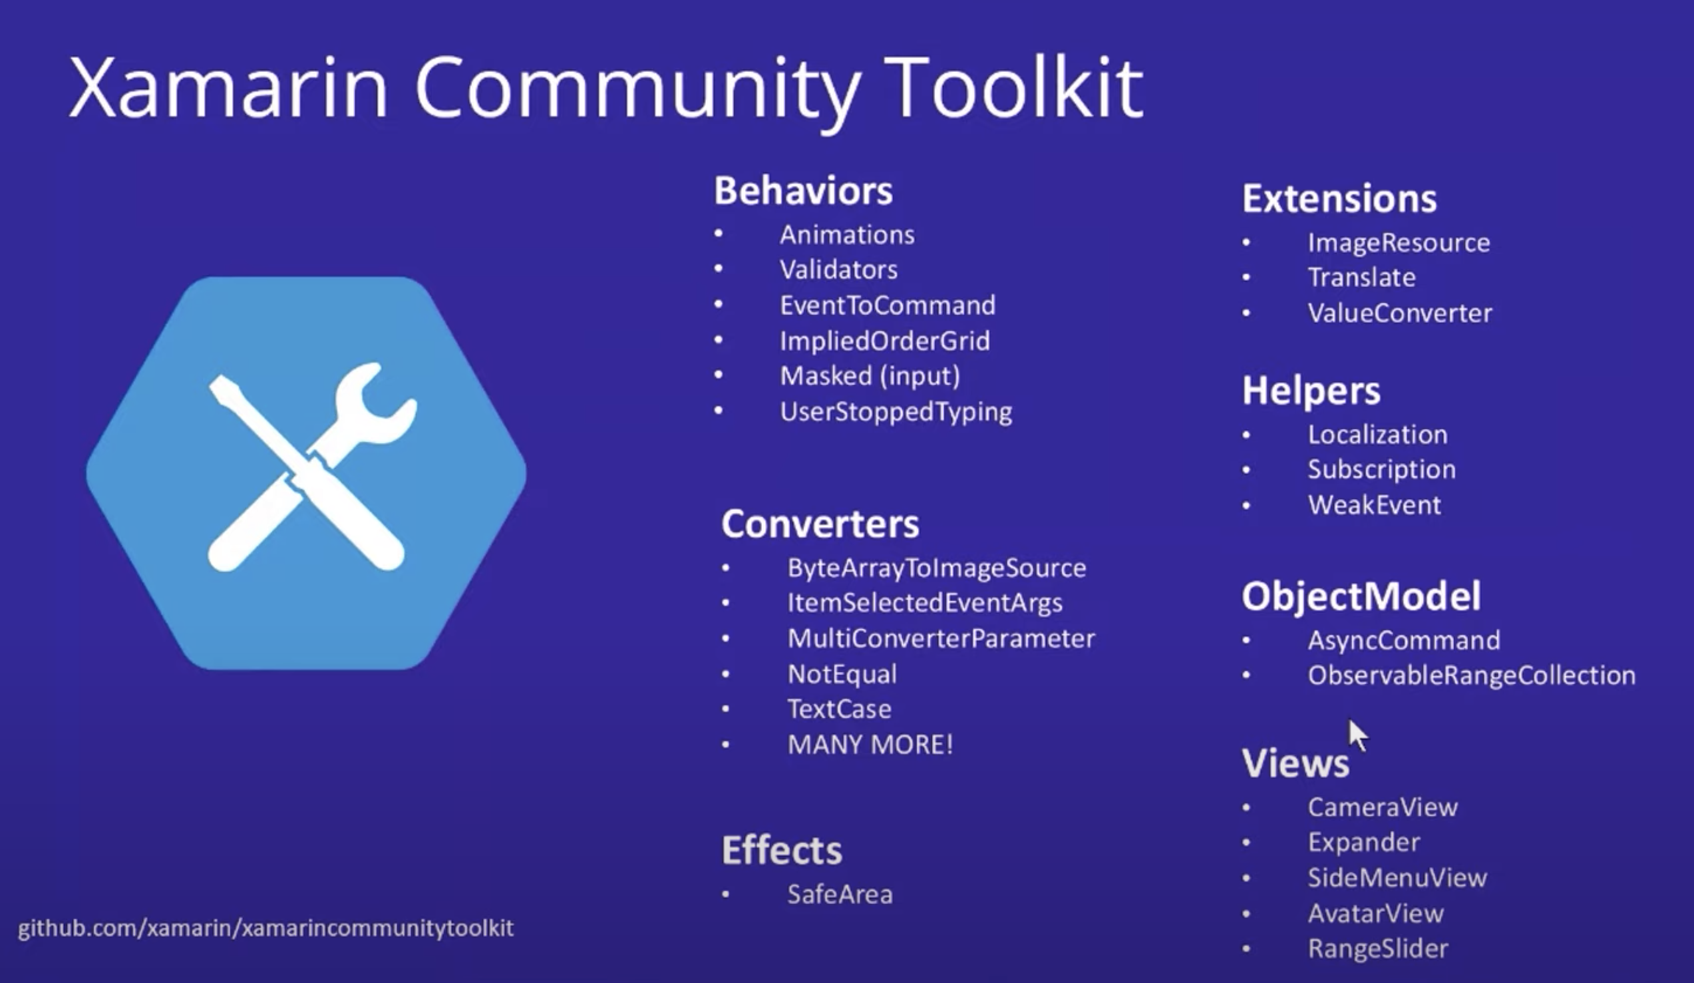

Slide 18
Xamarin Forms 5
Brushes – Solid and gradient
CarouselView + IndicatorView
Drag & Drop gestures
RadioButton + ControlTemplates
Shapes & Paths + Clipping
SwipeView

Slide 19
Multi-platform App UI (MAUI)
Evoluzione di Xamarin.Forms
App Performance (SDK Style)
Semplicità ad estendere I controlli (Slim Renderers aka Handlers)
Semplicità a contribuire al repository
Permettere l’uso di MVVM, MVU e Blazor
Desktop e Mobile. Multi Windows
Comparazione Xamarin Forms vs MAUI (QUI)
Handlers
https://github.com/xamarin/Xamarin.Forms/tree/buttonhandler/src/Platform.Handlers/src/Xamarin.Platform.Handlers/Handlers/Button

Slide 20

LOS GATOS
https://github.com/davidortinau/LosGatos

